Slide 1
Lesson 5
她 女儿 今年 二十 岁
Tā nǚ'ér jīnnián èrshí suì
Her daughter is 20 years old this year

Slide 2
The interrogative Pronoun 几 Jǐ
Le moyen le plus simple d'utiliser 几 (jǐ) est de l'utiliser directement avec un classificateur. Il signifie "quelques", "nombreux" moins de dix ou et quelques choses.
Structure:
几Jǐ + Classificateur + Nom

Slide 3
Structure:
几Jǐ + Classificateur + Nom
Nǐ jiā yǒu jǐ kǒu rén?
→Combien etes-vous dans votre famille?
Nǐ yǒu jǐ gè hànyǔ lǎoshī?
→How many Chinese teachers do you have?

Slide 4
Measure words/ Spécificatifs ou classificateurs
Les classificateurs sont utilisés pour identifier des objets ou la quantité d'un objet donné. En français lorsqu'on dit "deux douzaines d'huîtres", "une paire de jumelles", "un vol d'oiseaux", "un verre de bière", les mots "douzaine", "paire" et "vol" sont des classificateurs. En chinois les classificateurs sont utilisés :

Slide 5
Les classificaterus
个 gè nombre [S] personnes
本 běn nombre [de] livres
口 kǒu membres d'une famille
Quand on ne connait pas le classificateur d'un objet, on peut utiliser le classificateur général "gè" plutôt que pas de classificateur du tout.

Slide 6
Examples:
你 有 几 本 英语书?
Nǐ yǒu jǐ běn yīngyǔ shū?
→ How many English books do you have?
你 家 有 几 口 人
Nǐ jiā yǒu jǐ kǒu rén?
→Combien etes-vous dans votre famille?
你 有 几个汉语老师?
Nǐ yǒu jǐ gè hànyǔ lǎoshī?
→How many Chinese teachers do you have?

Slide 7
了le --- Indicating a change
Utilisé après un verbe ou un adjectif pour marquer l’accomplissement d’une action.
Mis à la fin d’une phrase pour marquer un changement ou une évidence.
Example:
多大了duō dà le?
几岁了jǐ suì le?

Slide 8
The use of 了（le) in Chinese
‘了’ indicates the completion and achievement of an action being used tightly behind the verb.
Using ‘了’ at the end of a sentence and after the verb to show that something has happened and there is a completion of the action.
Example:
多大了 duō dà le? (How old are you?) used in + 10 years old
几岁了 jǐ suì le? (How old are you?) used in – 10 years old

Slide 9
The interrogative phrase 多duō +大dà
多duō = how many, how much or indicating degree. (quel?/ combien?)
大dà = big ; or asking for people’s age.
"你多大了? (nǐ duō dà le)- quel âge as-tu?
est souvent utilisé pour demander à person + que 10 ans.
"你几岁了？ (nǐ jǐ suì le)- quel âge as-tu?
est le plus utilisé pour les enfants -10 ans.

Slide 10
Common mistakes to answer age
❶ I am 20 years old.
→ wǒ shì èrshí suì
我 是 20 岁 (wrong)
❷ J'ai vingt ans
→ 我 有 20 岁 (wrong)
wǒ yǒu èrshí suì
-----------------------------------------------------
❸ Correct answer:
wǒ èrshí suì
我 20 岁 = wǒ + age + suì

Slide 11
多duō = how (quel ?/ combien?)
多 duō
how
多duō + adj.
多大 duō dà = how big?
多小 duō xiǎo = how small / little
多漂亮 duō piàoliang = how beautiful!?

Slide 12
有(yǒu)= have 没有(méiyǒu)=don’t have
Nearly Nearly all verbs can be negated with 不 (bù).
The verb 有 (yǒu) is an important exception to this rule, and must be negated with 没 (méi).
Remember that trying to negate 有 (yǒu) with 不 (bù) is a classic mistake that many people make in the early stages of studying Chinese:
Example:
Wrong usage: 我 不 有 车。(Never use 不 Bù with 有 Yǒu !)
Wǒ bù yǒu chē.
Correct usage: 我 没有 车。(Always use 没 Méi with 有yǒu.)
Wǒ méiyǒu chē.
Translation: I don't have a car.

Slide 13
Traduire le verbe [avoir] 有(yǒu)
Oui et Non
Le verbe avoir se dit 有(yǒu). Ce verbe possède sa négation propre: 没 (méi).
Donc, la négation 不 (bù) que vous avez apprise est proscrite avec 有(yǒu) avoir.
Mieux vaut bien mémoriser ce tableau sur la page suivante pour éviter les erreurs.

Slide 14
Cette différence de négation est essentielle car, pour répondre oui et non en chinois, on répète le plus souvent l’element verbal de la question.
 | Affirmatif |  | Négatif
是 shì | Être, oui | 不是 búshì | Ne pas être, non
有 yǒu | Avoir, oui | 没有 méiyǒu | Ne pas avoir, non

Slide 15
Négation de "有yǒu "
La négation du verbe 有 (yǒu) en chinois se réalise différemment des autres verbes. Au lieu d'utiliser 不 (bù), il est nécessaire d'utiliser 没 (méi) devant le verbe.
Structure
Pratiquement tous les verbes peuvent être mis à la forme négative en utilisant 不 (bù).
Le verbe 有 (yǒu) est une exception et doit être utilisé en adéquation avec 没 (méi).
→ Sujet +没 (méi) +有 (yǒu) + Objet
example: 我 没有 电脑
Wǒ méiyǒu diànnǎo.
Je n'ai pas d'ordinateur.

Slide 16
vocabulaire supplémentaire
爷爷 yéye → grand-père/ grandfather
奶奶 nǎinai → grand-mère/ grandmother
爸爸 bàba → père/ father
妈妈 māmā → maman/ mother
哥哥 gēge → grand-frère/ older brother
姊姊 jiě jie → grande-sœur/ older sister
弟弟 dìdi → petit-frère/ younger brother
妹妹 mèimei →petite- sœur/ younger sister

Slide 17
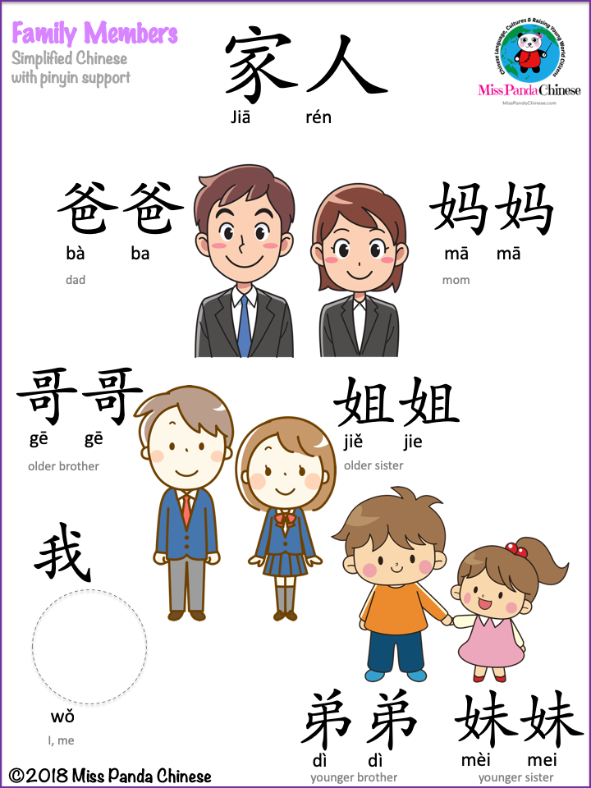

Slide 18
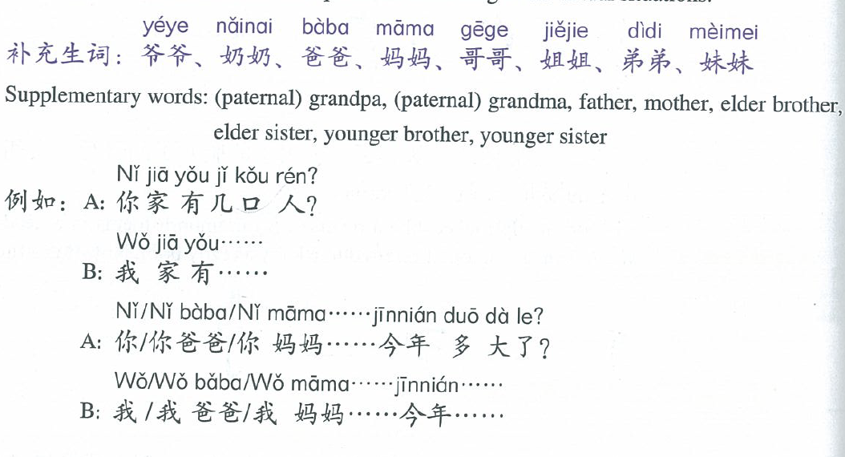
Practice to ask questions & answer questions (Entraînez-vous à poser des questions et à répondre des questions)

Slide 19
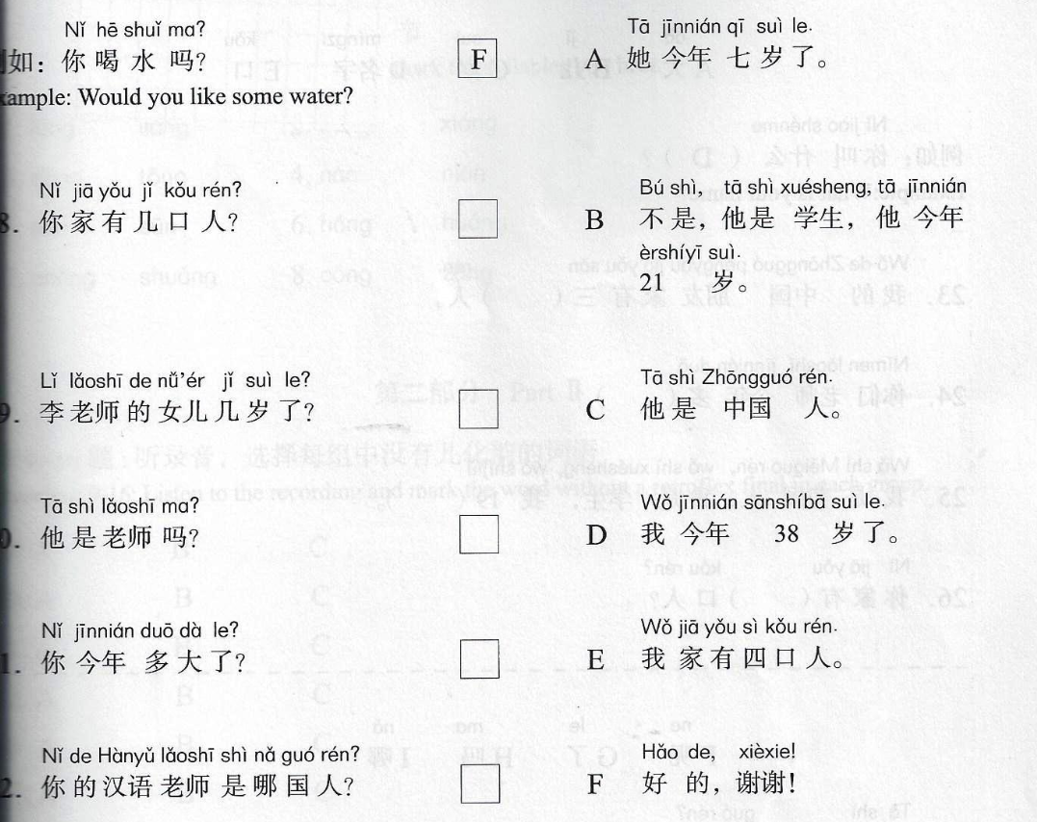
HSK Lesson 5.1

Slide 20
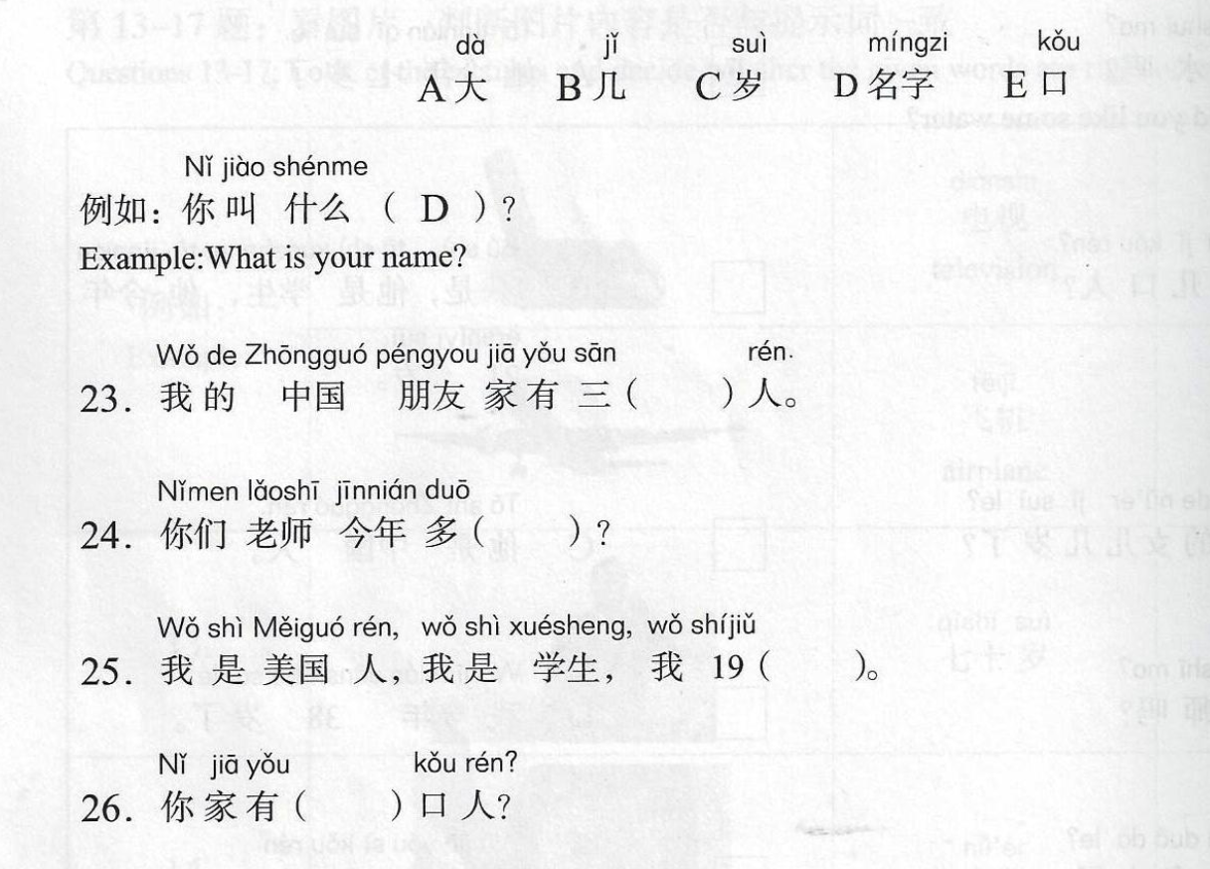
HSK Lesson 5.2a

Slide 21
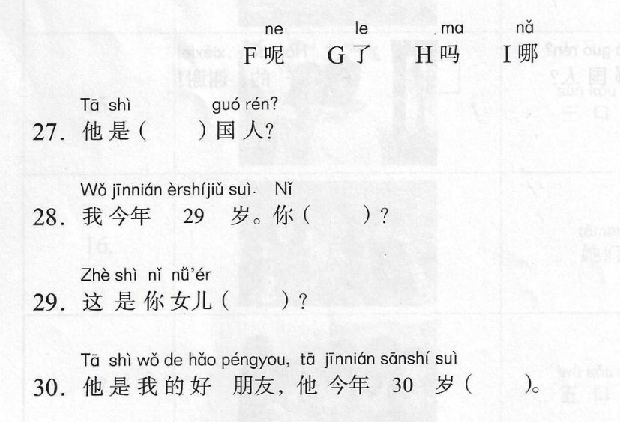
HSK Lesson 5.2b

